Slide 1
Игры народов мира

Slide 2
18 мая у нас прошёл весёлый и познавательный спортивный праздник «Игры народов мира»

Slide 3
«Делу время – потехе час», - гласит русская пословица. Посмотрите, как мы провели этот час потехи (отдыха, игр). Заодно мы вспомнили, как проводят этот час в других странах мира.
Итак, за дело! Вернее, за игру, которая дарит доброе настроение, радость взаимопонимания, ощущение дружеской поддержки.

Slide 4
Итак, нам нужно пройди по заданному маршруту по «станциям».
Первая станция – «Загадочная». Ребята должны отгадать загадки на спортивную тему.
Помоги нам!

Slide 5
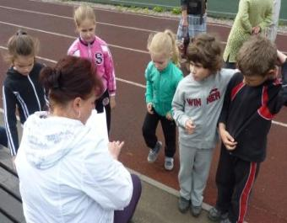
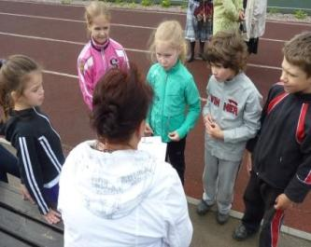
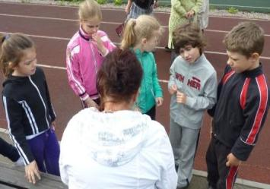
Загадки были непростые, но мы справились с ними, проявив фантазию и сообразительность.

Slide 6
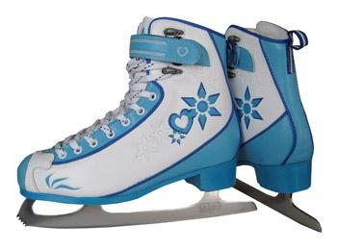
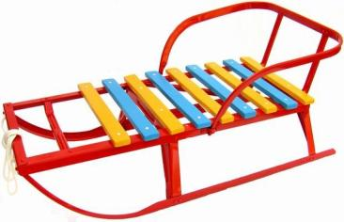
Мы проворные сестрицы, Быстро бегать мастерицы. В дождь лежим, в снег бежим, Уж такой у нас режим.
т
Мои новые дружки
И блестящи, и легки.
И на льду со мной резвятся,
И мороза не боятся.
Взял дубовых два бруска,
Два железных полозка.
На бруски набил я планки.
Дайте снег! Готовы …

Slide 7
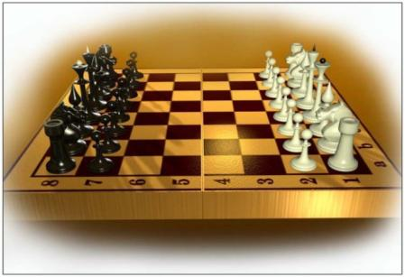
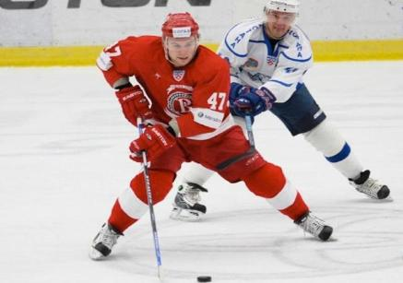
Мы на брёвнышки похожи,
Строй фигуру и сбивай. Если знаешь, как зовут нас,
Быстро, дружно отвечай.
На квадратиках доски
Короли свели полки.
Нет для боя у полков
Ни патронов , ни штыков.
На ледяной площадке крик,
К воротам рвётся ученик,
Кричат все:
-Шайба! Клюшка! Бей!
Весёлая игра…

Slide 8
Эта птица – не синица,
Не орёл и не баклан.
Эта маленькая птица Называется …
Не обижен, а надут,
Его по полю ведут.
А ударят – нипочём
Не угнаться за …
Когда весна берёт своё,
И ручьи бегут, звеня,
Я прыгаю через неё,
А она через меня.

Slide 9
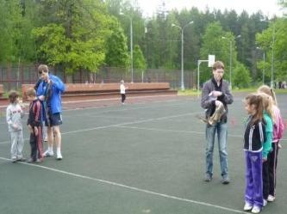
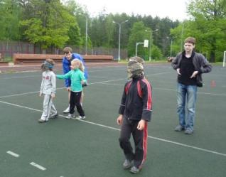
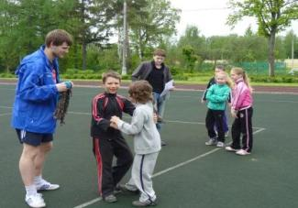
Итак, следующая станция «Чухур» - азербайджанская игра. Это слово означает «ров». На площадке проводят 2 линии на расстоянии 40-50 см. Дети отходят от этого места на 15-20 шагов. Затем им завязывают глаза и они должны, вернувшись назад, перепрыгнуть через воображаемый ров. Если игрок правильно рассчитает шаги и перепрыгнет через ров, получает 2 очка, если окажется во рву – 1 очко, а если прыгнет совсем не там, где нужно, очков не получает. Побеждает тот, у кого к концу игры окажется больше очков.

Slide 10
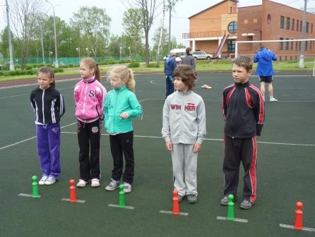
Станция «Сафед – чубак» – таджикская игра. Две команды становятся в одну шеренгу вдоль черты через одного. Расстояние между игроками 1 метр У каждого из игроков – палочка или кегля. Палочки двух команд отличаются по цвету. К началу игры соседи меняются палочками. По сигналу все должны забросить как можно дальше, по второму сигналу – побежать за ними. Причём, каждый должен подобрать свою палочку, (которую забросил сосед). Побеждает команда, все игроки которой раньше вернутся на место со своими палочками.

Slide 11
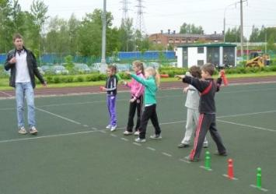
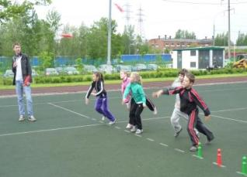
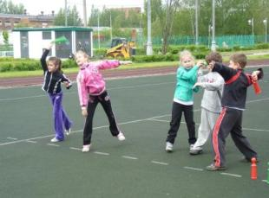
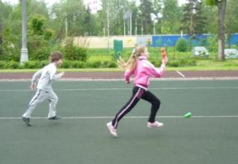

Slide 12
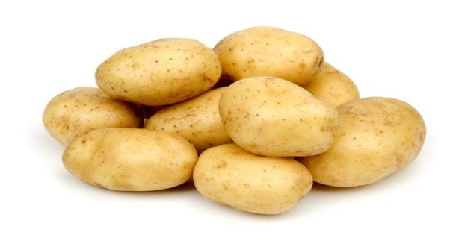
Станция «Бульба» – белорусская игра. Участники делятся на 2 команды и строятся в 2 колонны. Перед ними «лунки» (обручи), куда надо посадить «картофель» (теннисные мячи). Затем обогнуть флажок и собрать картофель в ведро или корзину. Выигрывает команда, раньше справившаяся с заданием. Если мяч выкатился за пределы обруча, игрок сам должен вернуть картофель в лунку.

Slide 13
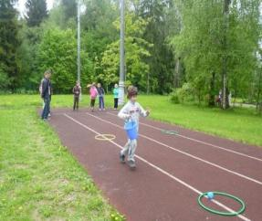
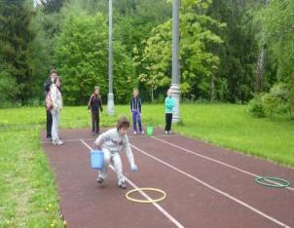
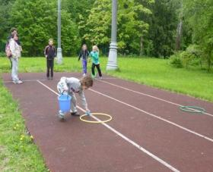
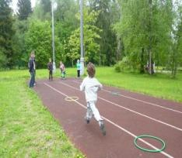
Первым этап проходил Егор. Надо было «посадить картошку,» а на обратном пути её собрать.

Slide 14
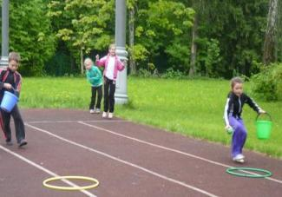
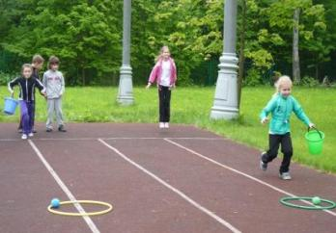
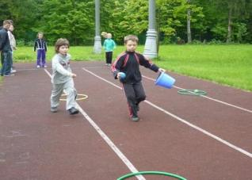
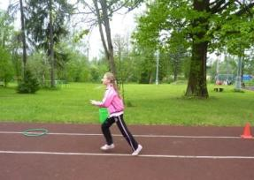
Затем посадили картошку и собрали её все остальные.

Slide 15
«Саке бурты» – грузинская игра. Так в Грузии называется игра с мячом и палкой. Играют 2 команды. Представители команд по очереди прокатывают мяч, подталкивая его палкой, стараясь, чтобы он прошёл через ворота (они должны быть шире мяча на 20-25 см). Выигрывает команда, прокатившая мяч через ворота большее число раз. Инвентарь: ворота из проволоки, мяч.
Станция «Саке бурты»

Slide 16
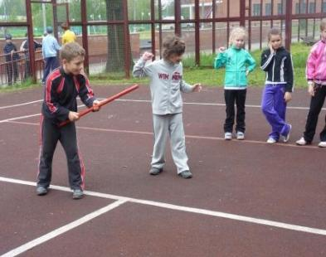
В этой игре важна точность удара по мячу. Мальчики не подвели.

Slide 17
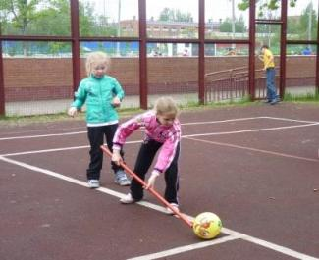
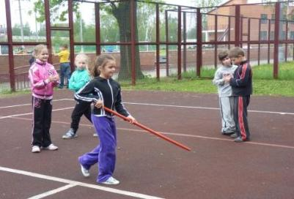
И девочки очень старались.

Slide 18
Следующая станция «Мыршим» - казахская игра. Дети становятся в общий круг. Водящий отходит в сторону и закрывает глаза. Одному из участников дают кусочек сыра или карамель. Когда водящий возвращается, все должны непрерывно произносить одно слово: «Мыршим», «Мыршим». Водящий старается угадать у кого во рту сыр. Для этого ему разрешается ходить по кругу и прислушиваться к каждому. Если он угадал, то присоединяется к играющим. Назначается новый водящий.

Slide 19
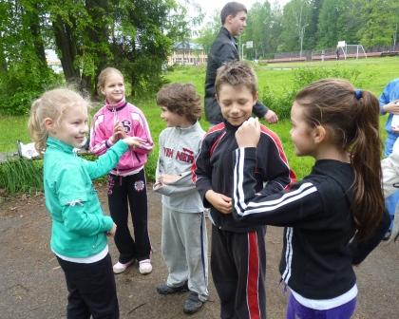
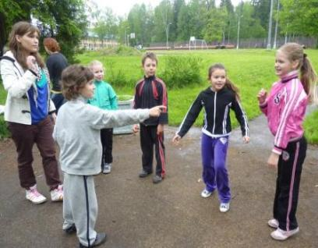
Играем!

Slide 20
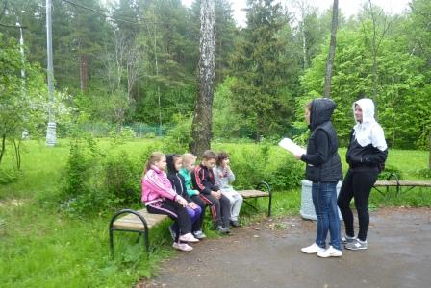
Устали. Небольшая передышка.

Slide 21
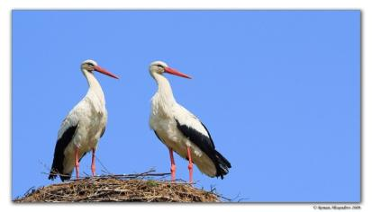
И, наконец, последняя станция - «Аисты» «Аисты» – украинская игра. Ребята изображают аистов. Каждый аист имеет своё гнездо (обруч). Водящий гнезда не имеет. По сигналу начинается игра. Все аисты встают на одну ногу, руки на пояс. Водящий выбирает себе любое гнездо и прыгает в него. Как только в этом гнезде окажутся два аиста, они оба выскакивают из гнезда и бегут, огибая флажки на небольшом расстоянии от обручей. Тот, кто вернётся первым, занимает гнездо, а кто опоздает – становится водящим.

Slide 22
Мы любим повторять:
Ни шагу назад.
Ни шагу на месте,
А только вперед
С игрой
и все вместе!

